Slide 1

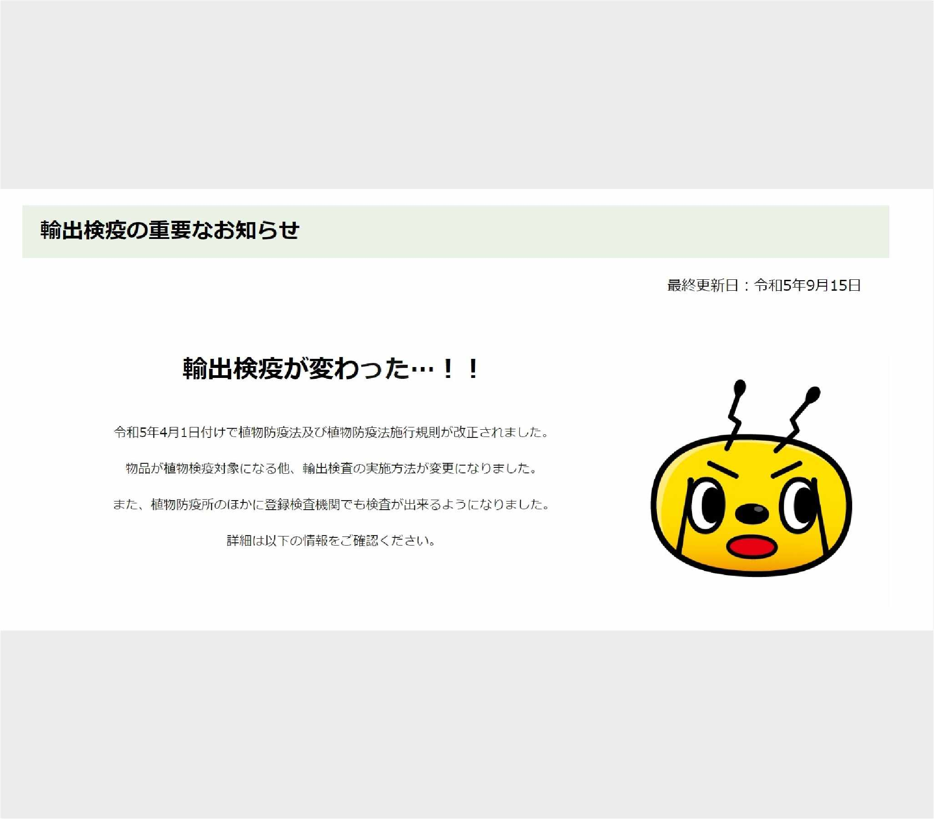
13 Steps
新しい輸出検査手続きのご案内（一例）
積載船のスケジュールに左右されず、申請者の都合に合わせた輸出検査申請ができる方法を紹介します。
輸出検疫の重要なお知らせ：植物防疫所
https://www.maff.go.jp/pps/j/information/shomeisho/index.html

Slide 2
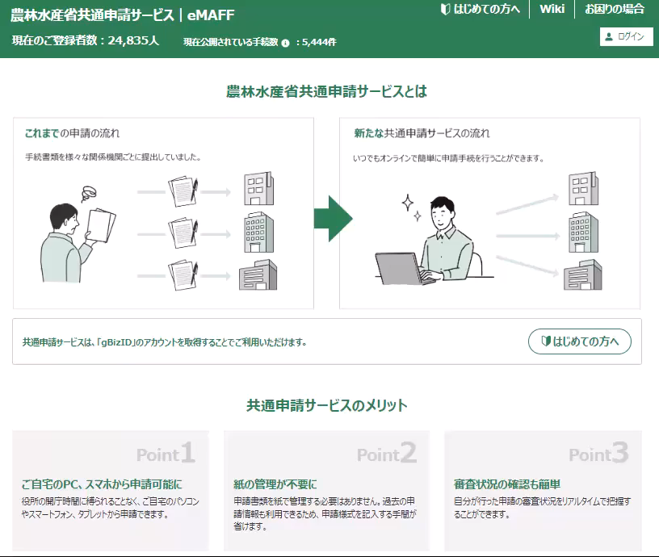
STEP 1
（申請者）申請方法のオプションが増えます
輸出しようとする者（選果こん包施設の責任者、輸出者等）が、目視検査を希望する植物防疫所若しくは登録検査機関にeMAFFを使って申請します。
植物防疫所に申請する場合は、手続き名「輸出検疫：目視検査（再輸出含む）申請手続き（植物防疫所）」を選択して下さい。
登録検査機関に申請する場合は、登録検査機関にお問い合わせください。
登録検査機関について：農林⽔産省
https://www.maff.go.jp/j/syouan/syokubo/keneki/yusyutu_kensakikan.html
農林⽔産省共通申請サービス(eMAFF)：農林⽔産省
https://www.maff.go.jp/j/kanbo/dx/emaff.html
eMAFF申請
https://e.maff.go.jp/GuestPortal?ec=^^^&startURL=%^Fs%^F

Slide 3
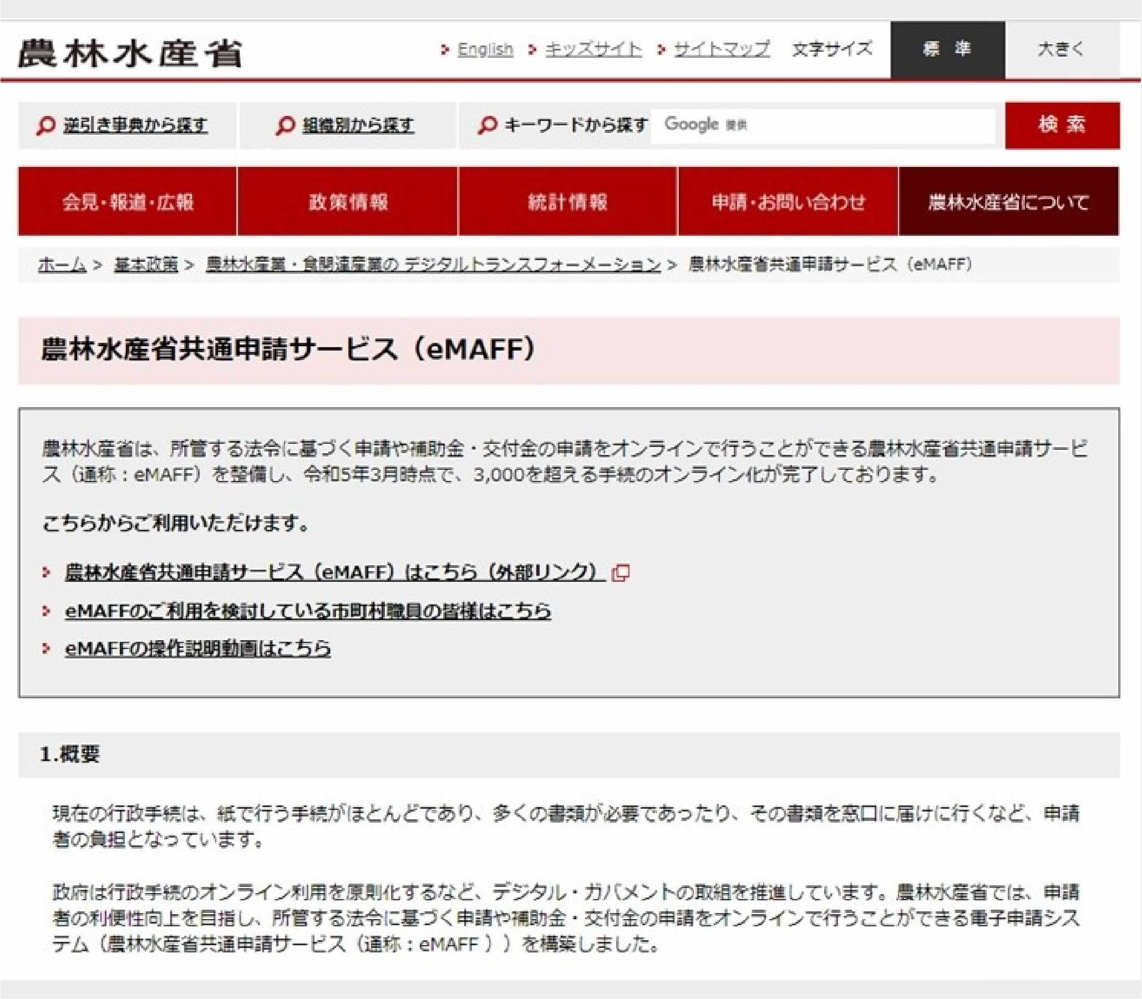
STEP 2
（申請者）eMAFFによる申請の準備をお願いします。
まずは以下のリンクを確認して、eMAFFで申請できる準備をしてください。
eMAFFを使えば、スマホやタブレット端末からも申請が可能ですし、過去の申請流用をすることで、簡単に申請が提出できます。
①アカウントの取得→②オンライン申請が可能に
【eMAFF】アカウントの取得⽅法 - YouTube
https://youtu.be/-iWEq^vfPWk
【eMAFF】オンライン申請の⽅法 - YouTube
https://youtu.be/zutfOKUN^B^

Slide 4
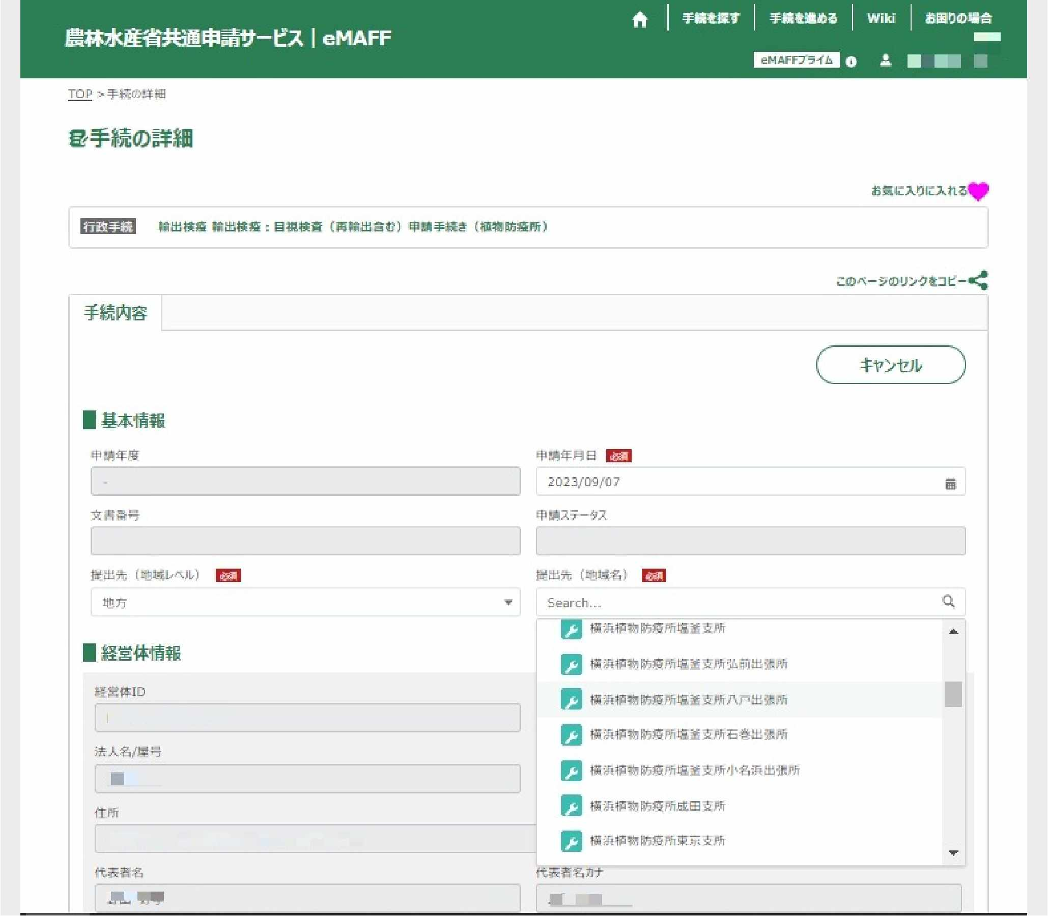
STEP 3
（申請者）基本情報の欄に情報を入力してください。
申請年月日と提出先をプルダウン選択して選んでください。
⽬視検査申請書に⼊⼒する必要にある項⽬は少ない！
https://www.maff.go.jp/pps/j/law/form/other/mokusi_sinseisyo.pdf
⽬視検査申請者マニュアル
https://e.maff.go.jp/gbizshinseisha/sfc/servlet.shepherd/document/download/^^^^v^^^^^NUiTyAAL

Slide 5
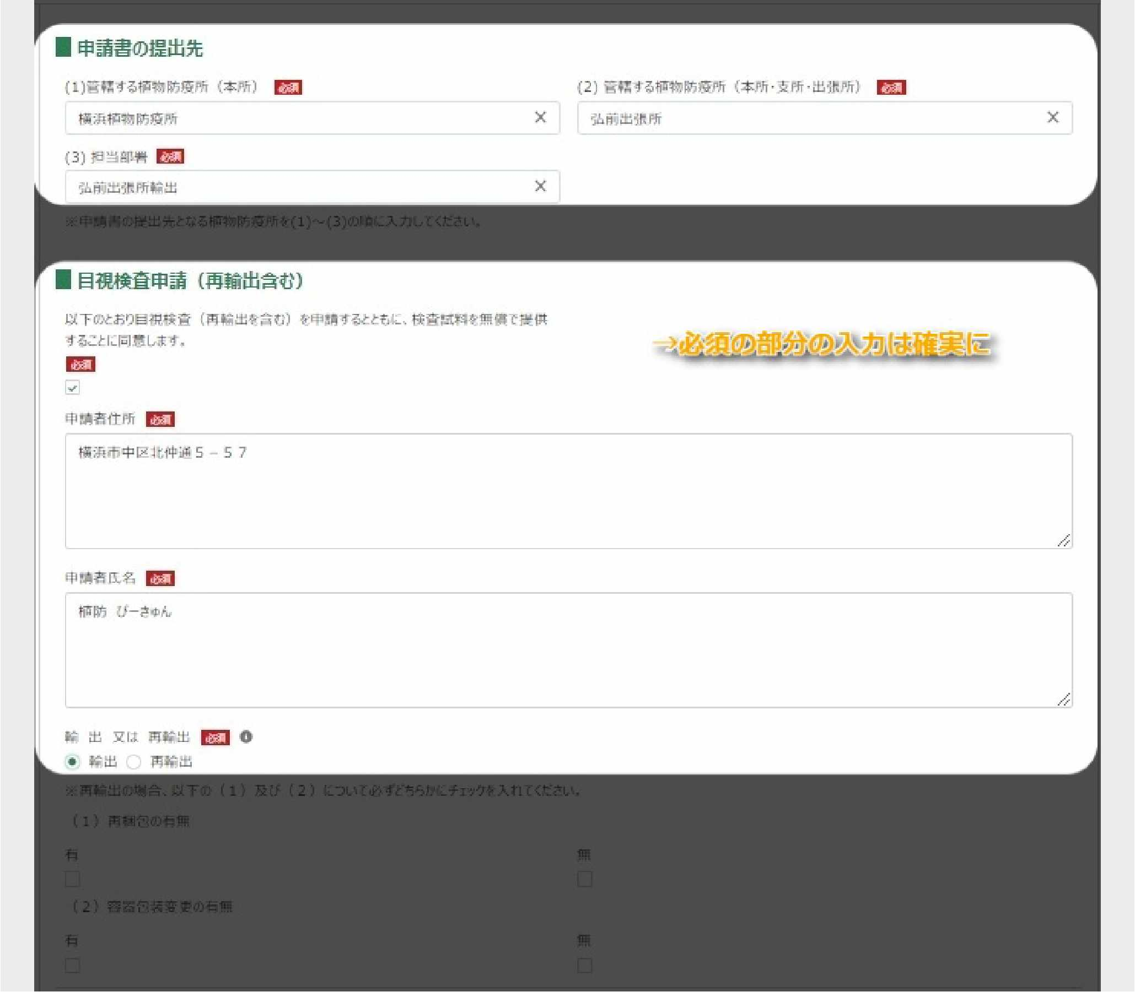
STEP 4
（申請者）申請書の提出先及び目視検査申請に必要な情報を入力してください
申請する植物防疫所を選択後、住所氏名等入力してください
（必須となっている部分は必ず入力してください）

Slide 6
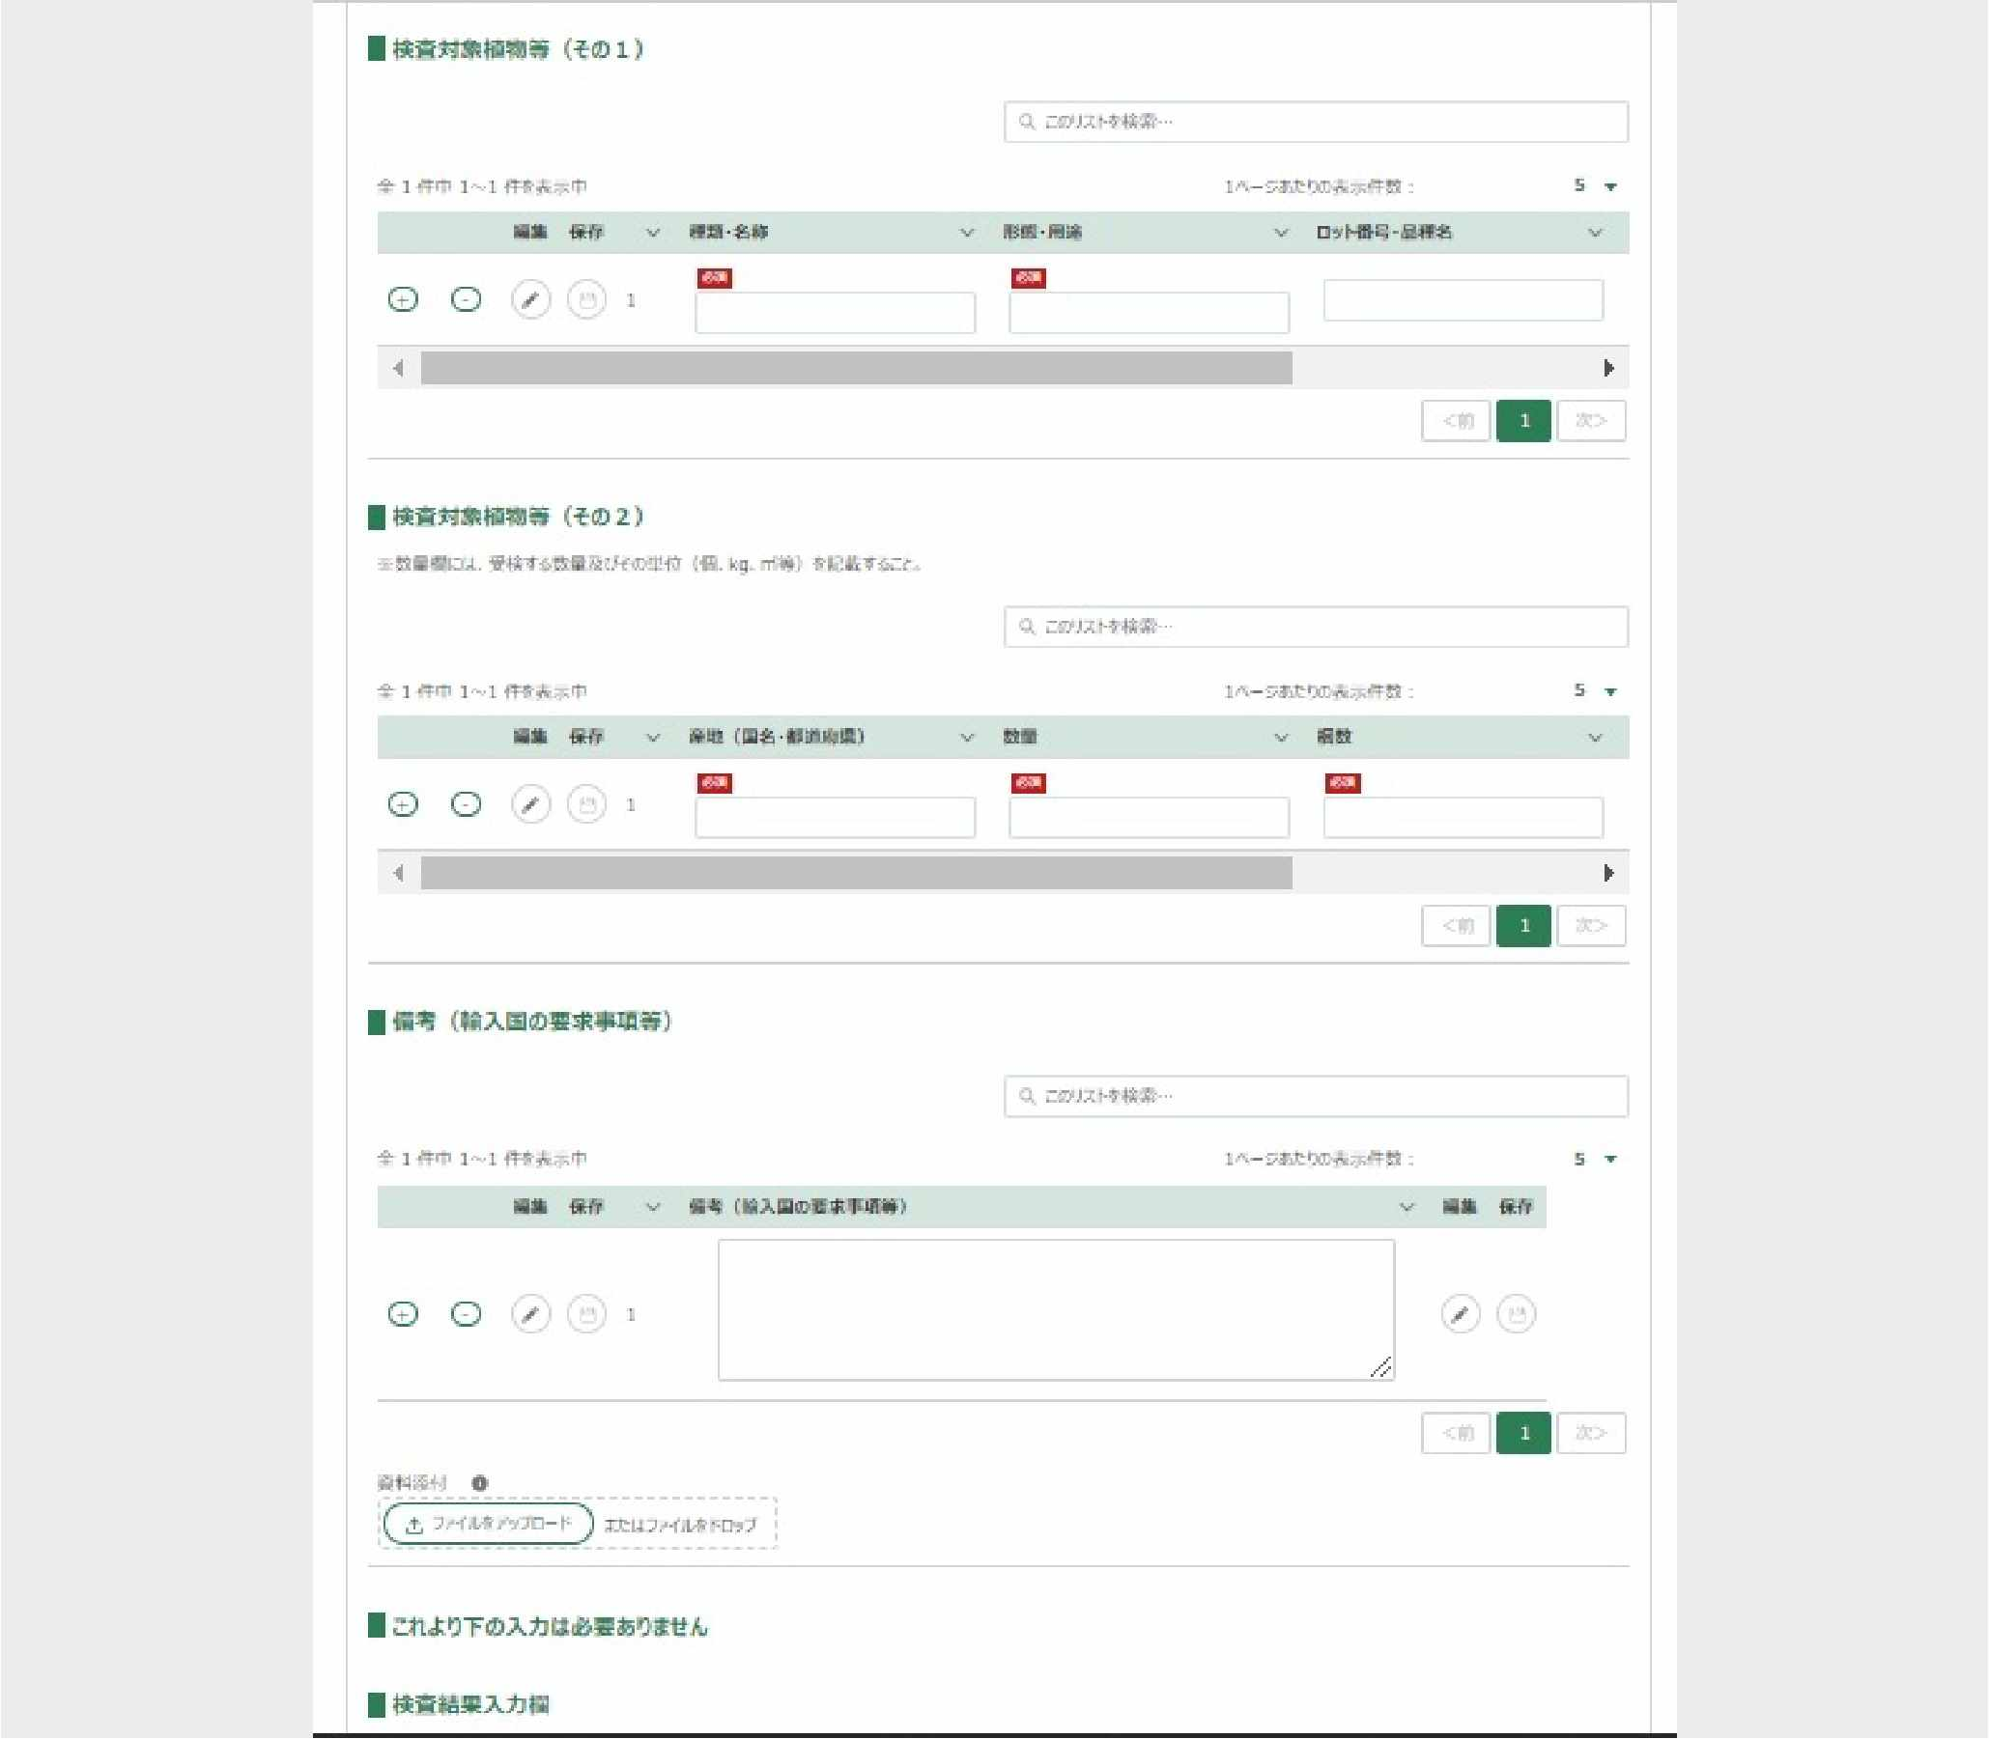
STEP 5
（申請者）検査に必要な情報を入力して下さい
目視検査申請に必要な情報は、輸出するのに必要最小限の情報（①種類・名称、②形態・用途、③ロット番号・品種名、④輸入国、⑤産地（国名・都道府県名）、⑥数量、⑦梱数、⑧梱包表示（ケースマーク）、⑨備考（輸入国の要求事項等））の９項目だけです。
目視検査申請時には、荷受人名や輸入港等といった現地輸入者との調整に時間の要する情報は入力する必要はありません。

Slide 7
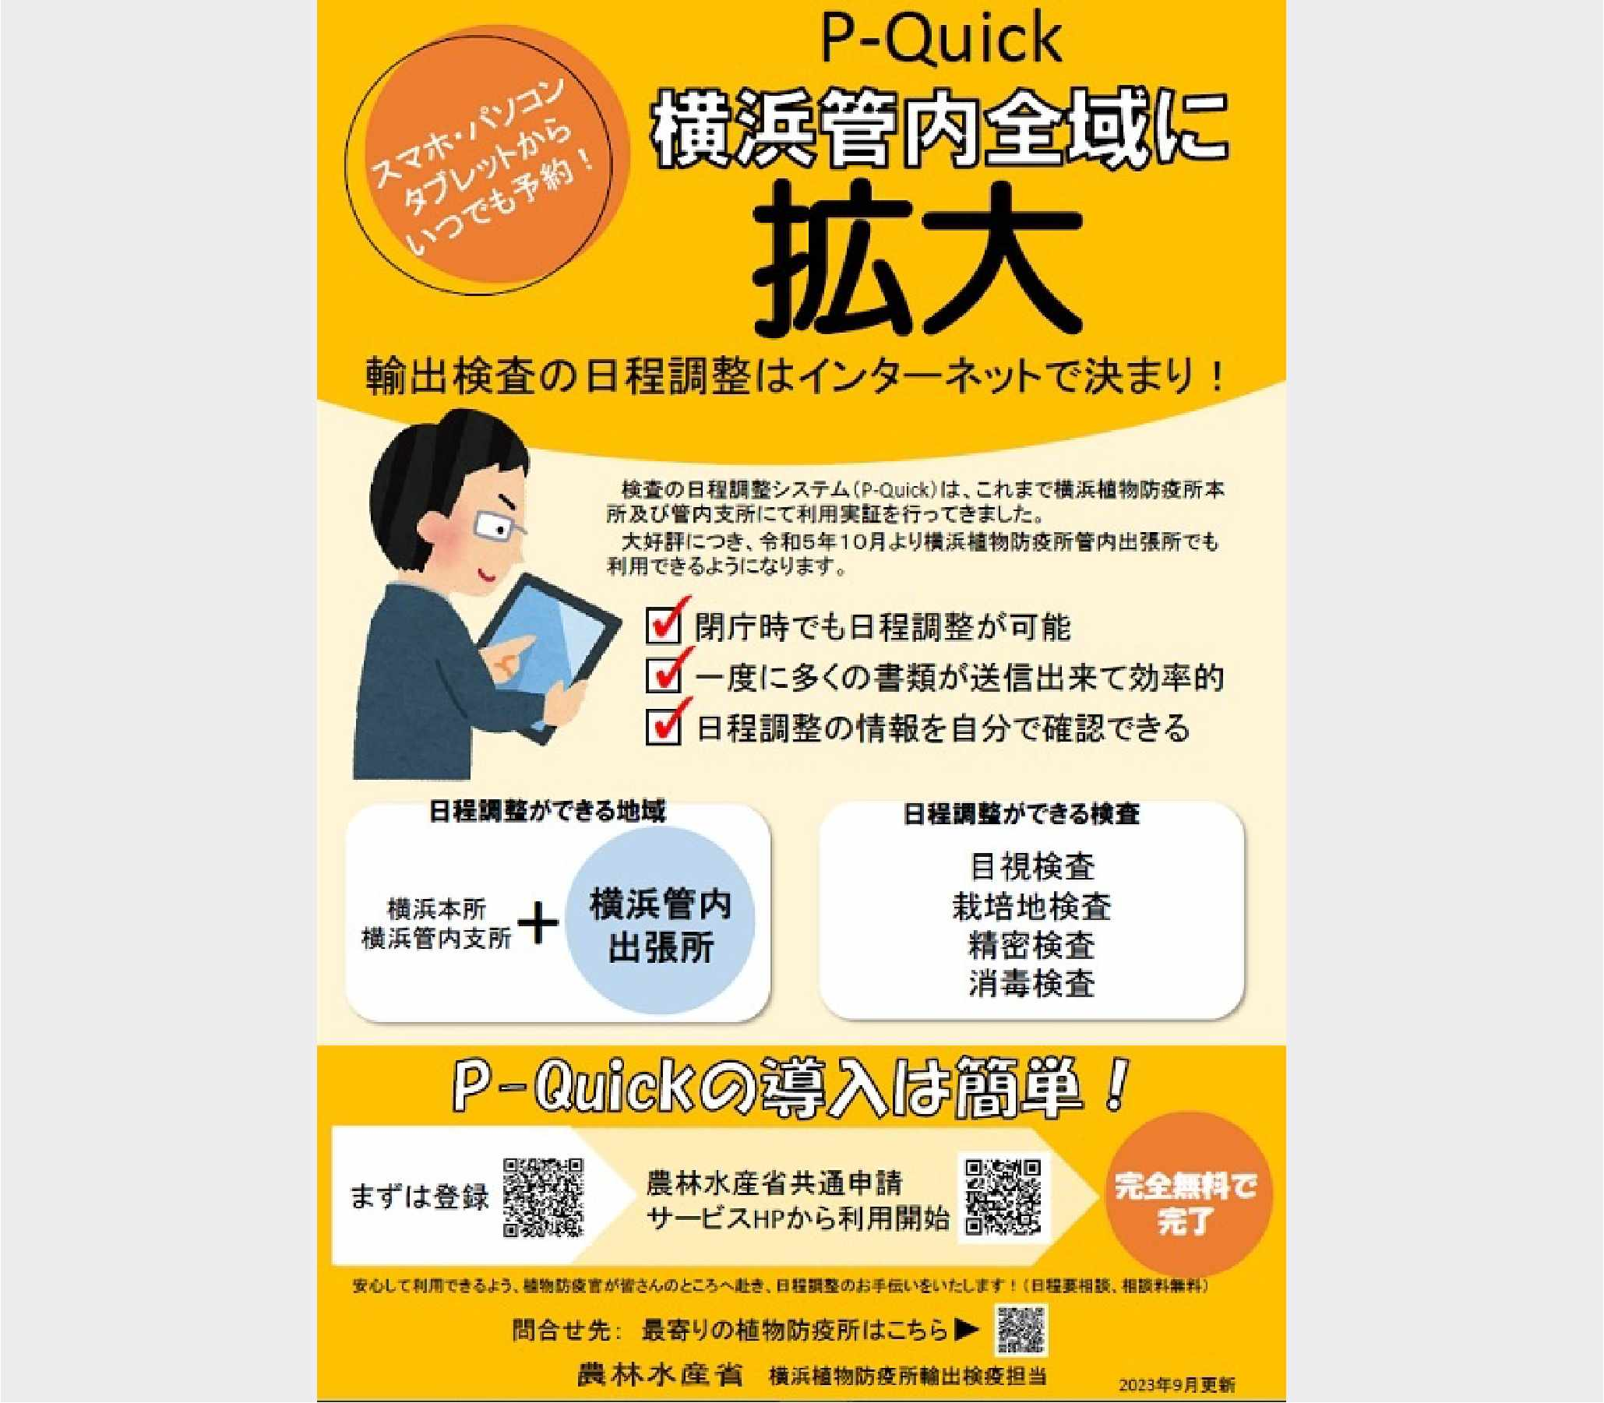
STEP 6
（申請者）植物防疫所への目視検査の予約は、P-Quickでも可能です。
横浜植物防疫所管内の検査の予約については、簡単便利なP-Quickをご活用ください。同じeMAFFのシステムを利用しています。目視検査申請前に忘れないようすぐに申し込んでください。（※名古屋、神戸、門司、那覇植物防疫（事務）所管内では電話やメールでの受付をしています。）
植物防疫所から、検査日時の通知がP-Quick経由で届きます。
登録検査機関に申し込んだ場合は、それぞれの登録検査機関にお問い合わせください。
P-Quick申請者マニュアル
https://e.maff.go.jp/gbizshinseisha/sfc/servlet.shepherd/document/download/^^^^v^^^^^NUpYVAA^

Slide 8
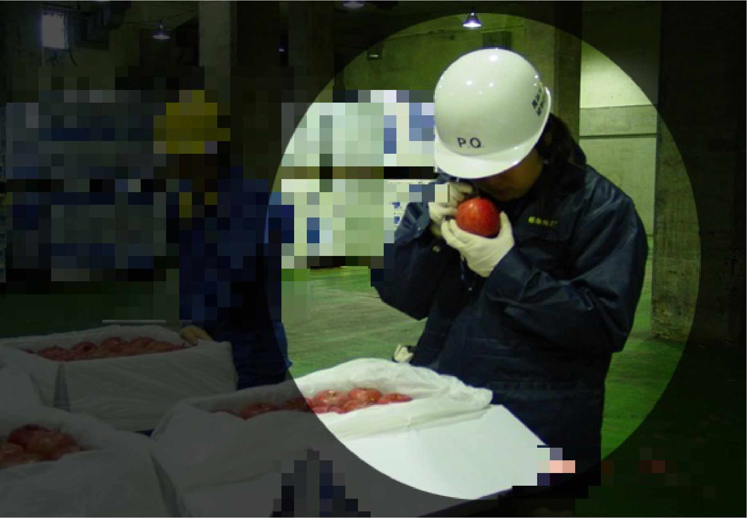
STEP 7
（申請者）目視検査に立ち会いをお願いします。
検査を申し込んだ植物防疫所の植物防疫官又は登録検査機関が目視検査を実施します。目視検査に当たっては、これまでとおり申請者等の立ち合いをお願いします。

Slide 9

STEP 8
（申請者）検査終了後、すぐに国内輸送していただいてかまいません。
目視検査終了後、目視検査が「適合」となった場合、いつでも国内輸送を開始していただいてかまいません。
なお、目視検査報告書は、「輸出検査申請書」の提出のタイミングまでに、入手できるようなスケジュールを設定していただければ問題がありません。

Slide 10

STEP 9
（植物防疫官・登録検査機関の作業）審査手続きはすべてeMAFFで
植物防疫官又は登録検査機関による受付後、eMAFFを通じて申請者に連絡が届きます。

Slide 11
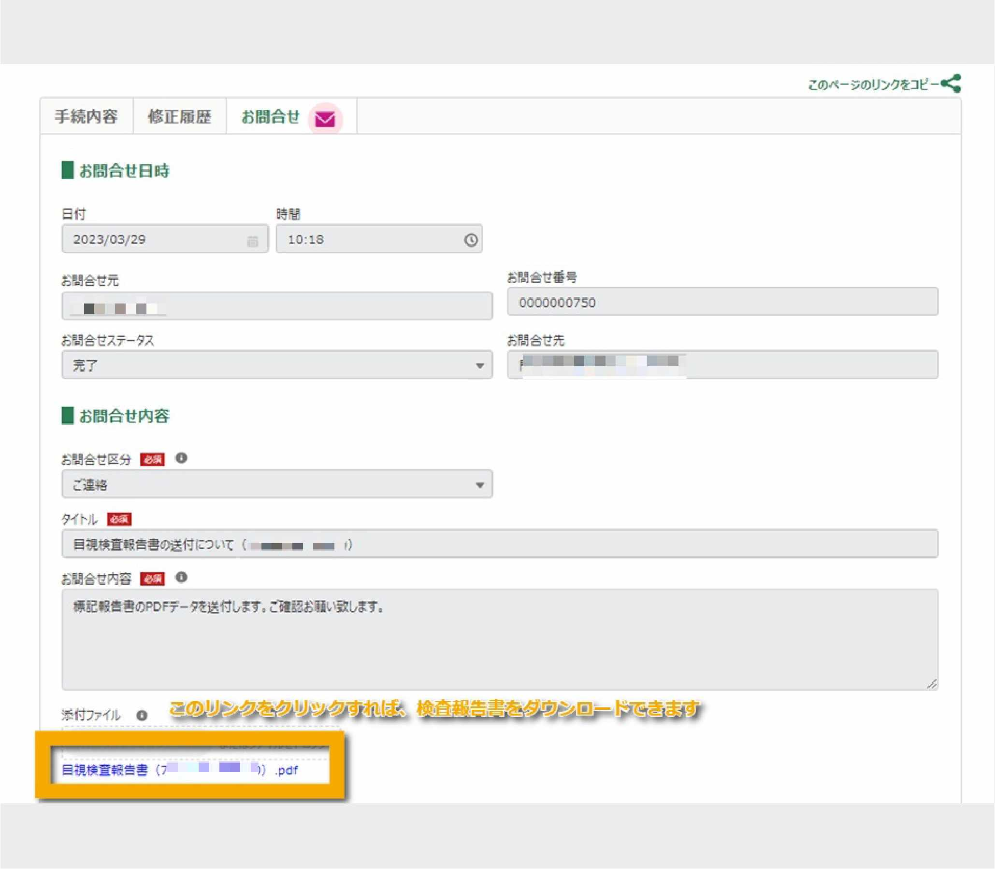
STEP 10
（申請者）目視検査報告書はeMAFFで受け取ります。
目視検査を終了すると、植物防疫所若しくは登録検査機関から目視検査報告書が交付されます。
検査報告書の交付は原則eMAFFで行われます。お問合せにメッセージが届くので確認してください。
検査報告書の有効期間は14日間ですので、積載船のスケジュールの決定等は目視検査後に決めていただくことも可能です。

Slide 12
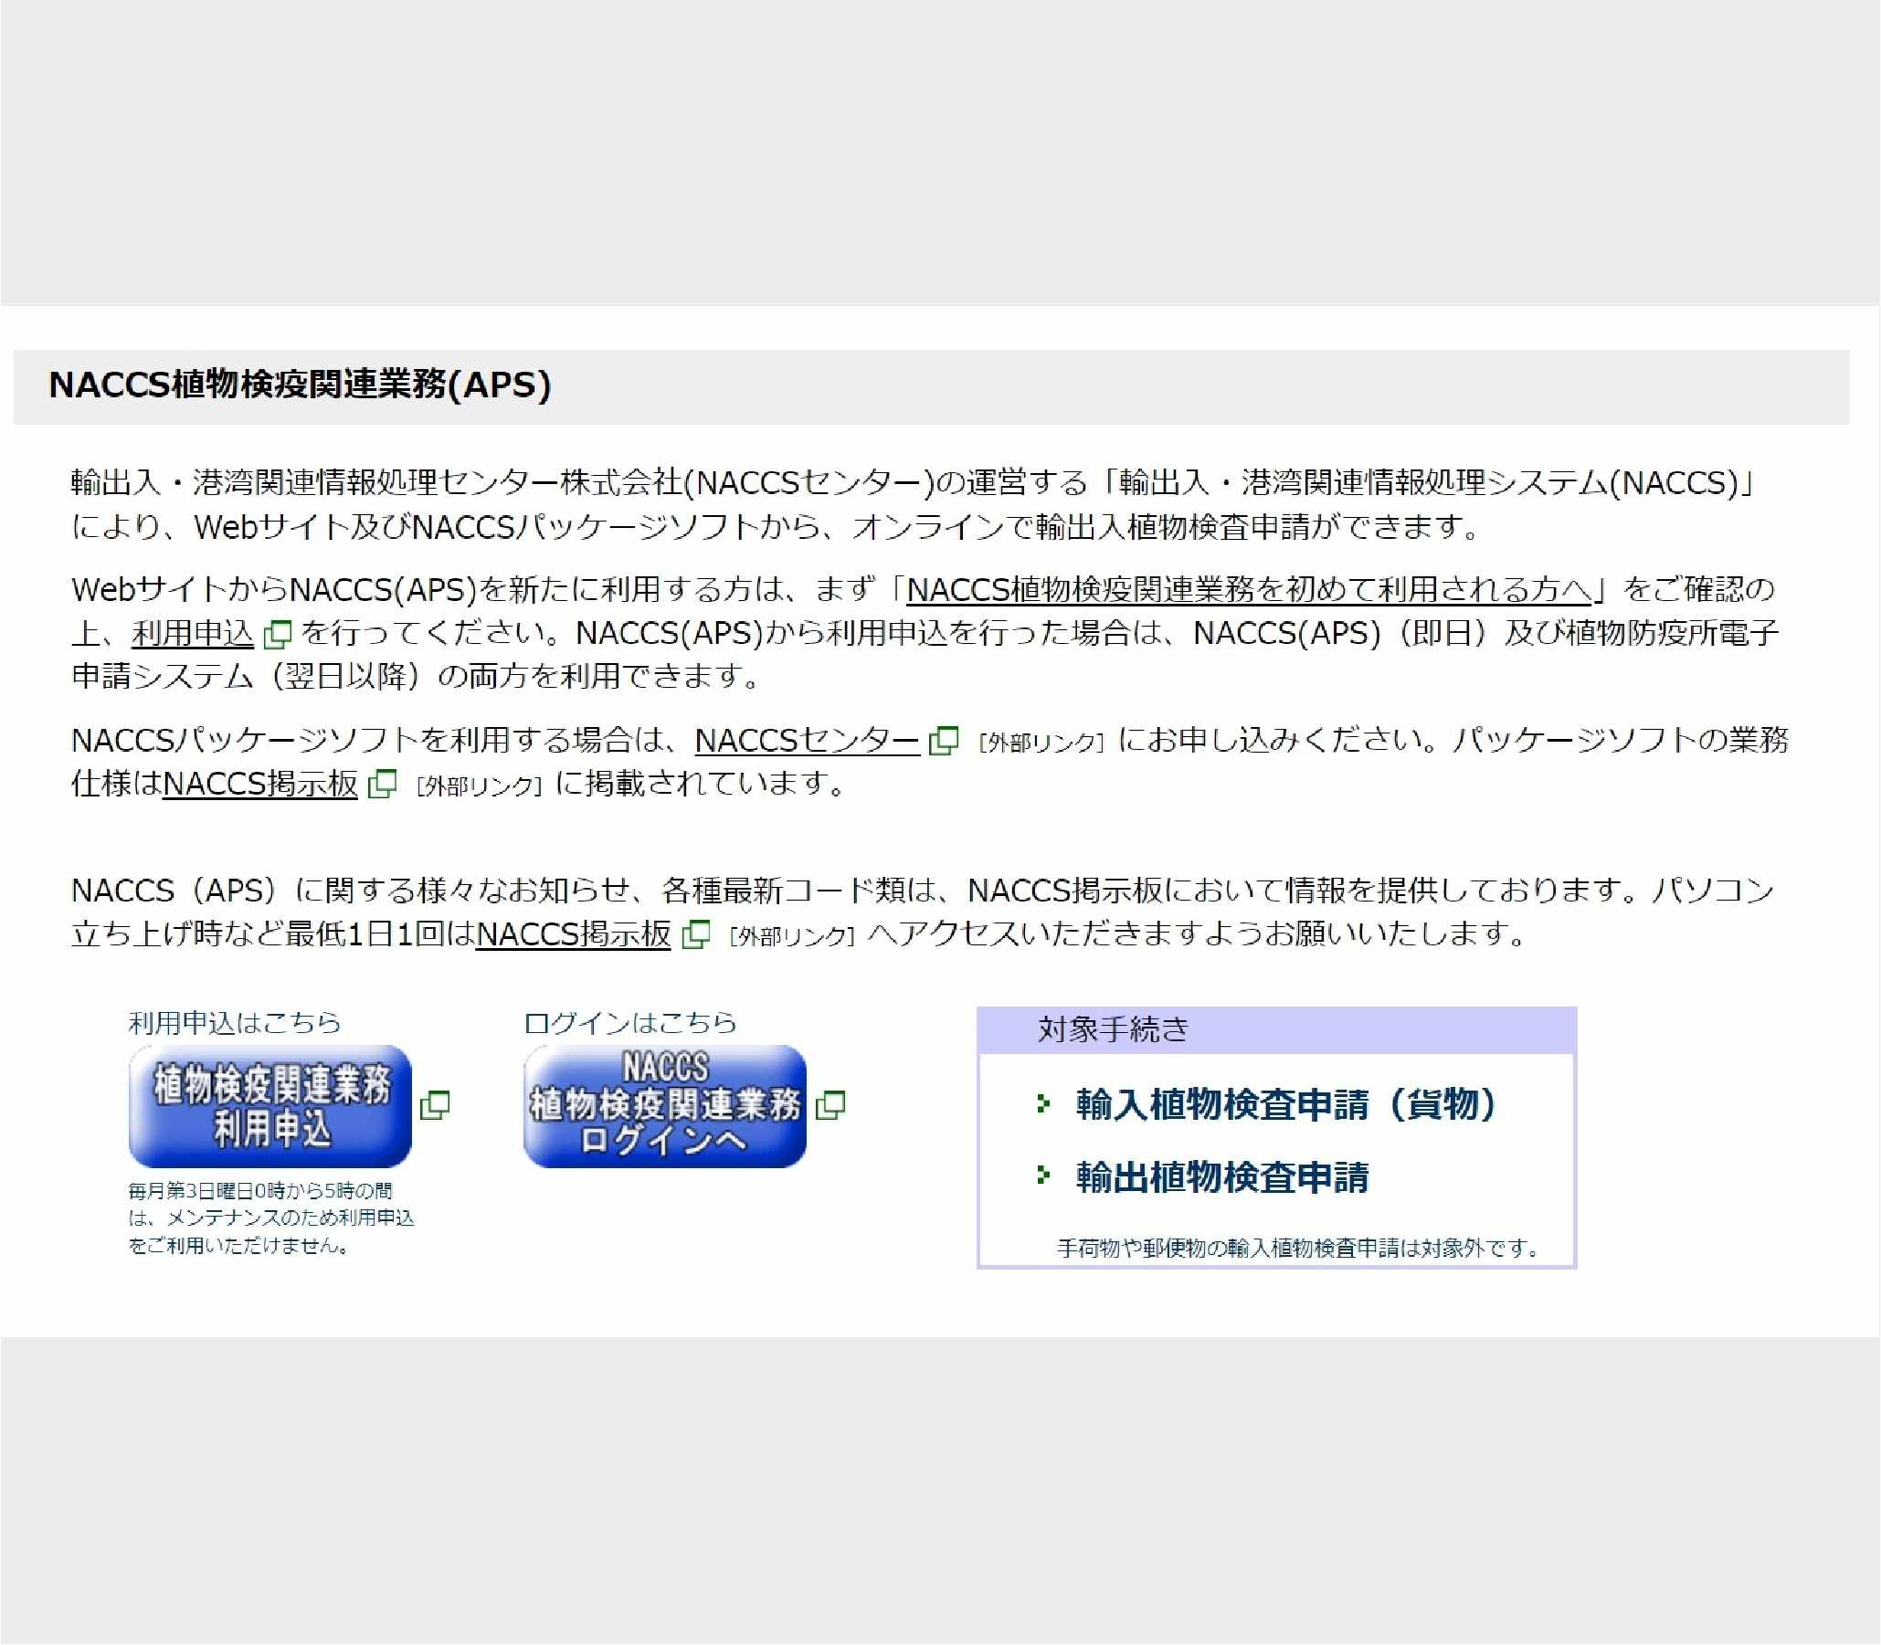
STEP 11
（申請者）輸出検査申請書を提出します
輸出検査申請に必要な情報がそろったら、NACCSで植物検疫証明書の交付を希望する植物防疫所に輸出検査申請を行ってください。
その際、目視検査検査報告書（検査報告書の交付日から14日以内）を添付してください。
植物検疫関連業務(NACCS申請ページ)
https://webaps.nac^.naccs.jp/dfw/prod/pqau/pq/POWZ^^/OWZ^^W^^O.do
植物検疫業務関連コード | NACCS掲⽰板
https://bbs.naccscenter.com/naccs/dfw/web/system/code/pq-code.html

Slide 13

STEP 12
^^ (申請者)植物検疫証明書の交付を受け取る
書類審査後、申請内容や添付書類に問題なければ、植物検疫証明書が交付されます。

Slide 14

STEP 13
^^ (申請者)輸出へ
植物検疫証明書の受領及び通関手続き後、輸出してください。
通関手続きで植物検疫証明書のコピーが早く必要な場合、
植物防疫所に連絡いただければ検査報告書と同様にeMAFF又はメールで
PDFにして送付することは可能ですので、ご相談ください。

Slide 15
リンク
新しい輸出検査⼿続きのご案内(⼀例)
輸出検疫の重要なお知らせ：植物防疫所
https://www.maff.go.jp/pps/j/information/shomeisho/index.html
(申請者)申請⽅法のオプションが増えます
登録検査機関について：農林⽔産省
https://www.maff.go.jp/j/syouan/syokubo/keneki/yusyutu_kensakikan.html
農林⽔産省共通申請サービス(eMAFF)：農林⽔産省
https://www.maff.go.jp/j/kanbo/dx/emaff.html
eMAFF申請
https://e.maff.go.jp/GuestPortal?ec=^^^&startURL=%^Fs%^F
(申請者)eMAFFによる申請の準備をお願いします。
【eMAFF】アカウントの取得⽅法 - YouTube
https://youtu.be/-iWEq^vfPWk
【eMAFF】オンライン申請の⽅法 - YouTube
https://youtu.be/zutfOKUN^B^
(申請者)基本情報の欄に情報を⼊⼒してください。
⽬視検査申請書に⼊⼒する必要にある項⽬は少ない！
https://www.maff.go.jp/pps/j/law/form/other/mokusi_sinseisyo.pdf
⽬視検査申請者マニュアル
https://e.maff.go.jp/gbizshinseisha/sfc/servlet.shepherd/document/download/^^^^v^^^^^NUiTyAAL
(申請者)植物防疫所への⽬視検査の予約は、P-Quickでも可能です。
P-Quick申請者マニュアル
https://e.maff.go.jp/gbizshinseisha/sfc/servlet.shepherd/document/download/^^^^v^^^^^NUpYVAA^
(申請者)輸出検査申請書を提出します
植物検疫関連業務(NACCS申請ページ)
https://webaps.nac^.naccs.jp/dfw/prod/pqau/pq/POWZ^^/OWZ^^W^^O.do
植物検疫業務関連コード | NACCS掲⽰板
https://bbs.naccscenter.com/naccs/dfw/web/system/code/pq-code.html
^^ / ^^

